Slide 1

Diplomado de Actualización Teológico Pastoral
Eclesiología
Modulo 1.3
Desafíos para una eclesialidad en el siglo XXI
Dr. Jesús Antonio Serrano Sánchez
www.pastoralurbana.info

Slide 2
Nos interpelan más que nunca
El católicos no practicantes. (DAp.100 g)
Los que dicen creer, pero no en la Iglesia.

Slide 3
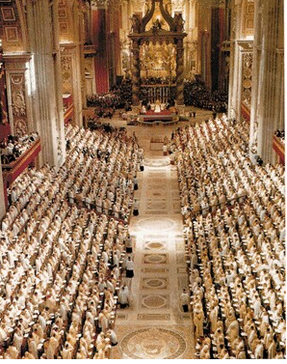
Nosotros somos el futuro en el que pensaba el Concilio…
¿Pero nosotros que presente somos?

Slide 4
Crisis de las Instituciones
En términos generales hay una crisis de credibilidad de las instituciones. Las autoridades del Estado no gozan de reconocimiento, pero….
La Iglesia como institución sufre ese mismo efecto de descrédito.
¿Por qué a pesar de las decisivas definiciones del Concilio Vaticano II se observa este fenómeno?

Slide 5
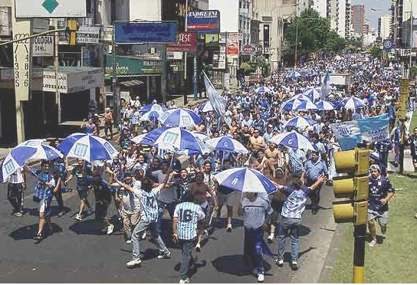
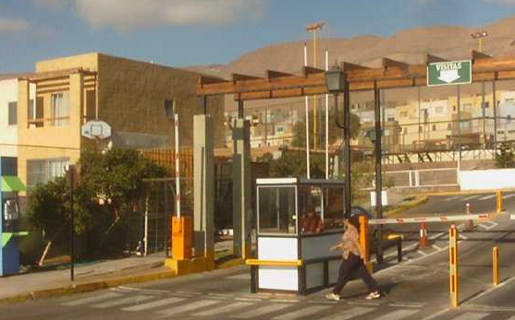
Reflejo de una tendencia
Individualización de la vida, ghettos, exclusión e indiferencia.
Se mantienen vigorosas aquellas «no instituciones», redes, clubes, comunidades que ofrecen identidad, seguridad, sentido, pero son fluidas, no exclusivas (libres).

Slide 6
Transición en el tipo de creyente
Según Karl Rahner vivimos una época de transición:
«De una Iglesia apoyada en una sociedad cristiana homogénea y casi idéntica con ella –una Iglesia de masas-, a una Iglesia constituida por quienes, en contradicción con su entorno, se han abierto paso hacia una opción de fe personal, clara y consciente».

Slide 7
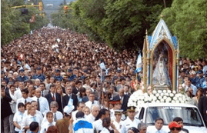
Según Pié-Ninot:
«La Iglesia necesita un «des-centramiento» para poder concebirla no tanto como término y objeto de la fe, sino como el modo y el ámbito comunitario-sacramental desde donde se profesa, se celebra y se atestigua la fe cristiana, y de esa forma recuperar el poder «creer en la Iglesia» como un creer eclesialmente» (p. 11) .

Slide 8
Sacramento de Salvación

Slide 9
Iglesia: sacramento de salvación 1
Cat 774 La palabra griega "mysterion" ha sido traducida en latín por dos términos: "mysterium" y "sacramentum". En la interpretación posterior, el término "sacramentum" expresa mejor el signo visible de la realidad oculta de la salvación, indicada por el término "mysterium". En este sentido, Cristo es El mismo el Misterio de la salvación: "Non est enim aliud Dei mysterium, nisi Christus" ("No hay otro misterio de Dios fuera de Cristo") (San Agustín, ep. 187, 34). La obra salvífica de su humanidad santa y santificante es el sacramento de la salvación que se manifiesta y actúa en los sacramentos de la Iglesia (que las Iglesias de Oriente llaman también "los santos Misterios"). Los siete sacramentos son los signos y los instrumentos mediante los cuales el Espíritu Santo distribuye la gracia de Cristo, que es la Cabeza, en la Iglesia que es su Cuerpo. La Iglesia contiene por tanto y comunica la gracia invisible que ella significa. En este sentido analógico ella es llamada "sacramento".

Slide 10
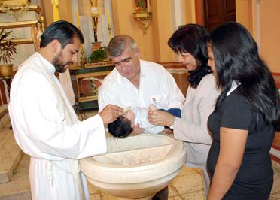
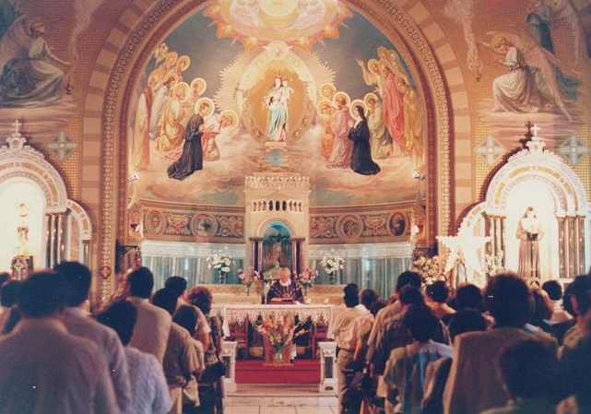
Iglesia: sacramento de salvación 1
En virtud de lo anterior se determina la esencial vinculación de la Iglesia a la sacramentalidad y por ende a ser comunidad litúrgica (Cat 752).
Para el cristiano la vida comunitaria le es indispensable para disfrutar de la plenitud de ese Sacramento

Slide 11
Iglesia: sacramento de salvación 2
La Iglesia como sacramento de salvación le sirve a los propósitos de Cristo:
LG1: Y porque la Iglesia es en Cristo como un sacramento, o sea signo e instrumento de la unión íntima con Dios y de la unidad de todo el género humano, ella se propone presentar a sus fieles y a todo el mundo con mayor precisión su naturaleza y su misión universal […].
Las condiciones de nuestra época hacen más urgente este deber de la Iglesia, a saber, el que todos los hombres, que hoy están más íntimamente unidos por múltiples vínculos sociales técnicos y culturales, consigan también la unidad completa.

Slide 12
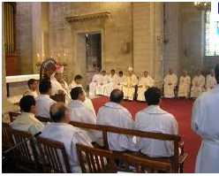
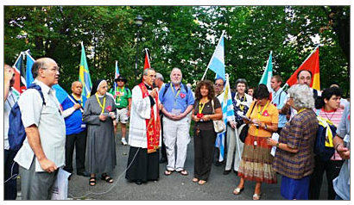
Iglesia: sacramento de salvación 3
En primer lugar para sí misma.
Los primeros destinatarios de esta Iglesia Sacramento somos los más cercanos.

Slide 13
Confianza de los mexicanos en sus instituciones 2010
Institución | % de Aceptación
Iglesia |  | 42
Universidades |  | 34.9
Ejército |  | 41
Medios |  | 26.6
IFE |  | 22.2
SCJN |  | 19
Empresarios |  | 12.1
Presidente |  | 18
Bancos |  | 12.6
Senadores |  | 6.2
Sindicatos |  | 5.5
Policía |  | 7.8
Diputados |  | 5.9
Partidos |  | 5.1
Fuente: Consulta Mitofsky, Confianza en las instituciones, enero 2010

Slide 14
El misterio del cristianismo implica su ser comunidad.
El cristiano reclama habitar una comunidad de fe.
Cat 759 "El Padre eterno creó el mundo por una decisión totalmente libre y misteriosa de su sabiduría y bondad. Decidió elevar a los hombres a la participación de la vida divina" a la cual llama a todos los hombres en su Hijo: "Dispuso convocar a los creyentes en Cristo en la santa Iglesia". Esta "familia de Dios" se constituye y se realiza gradualmente a lo largo de las etapas de la historia humana, según las disposiciones del Padre: en efecto, la Iglesia ha sido "prefigurada ya desde el origen del mundo y preparada maravillosamente en la historia del pueblo de Israel y en la Antigua Alianza; se constituyó en los últimos tiempos, se manifestó por la efusión del Espíritu y llegará gloriosamente a su plenitud al final de los siglos" (LG 2).
Pero…
La organicidad se requiere y justifica y sólo si cumple este sentido sacramental (diaconía).

Slide 15
Por qué comunidad, por qué Iglesia
Necesitamos ser institución para poder ser Iglesia, ¿Para ser Iglesia tenemos que ser institución?

Slide 16
Iglesia Comunión

Slide 17
Dialéctica de la Iglesia
la Iglesia entendida como comunidad de creyentes (cf. LG 8), que fue la forma inicial privilegiada de su comprensión en el Primer milenio eclesial
La Iglesia como sociedad estructurada jurídicamente (cf. LG 8), que ha sido el acento más relevante en la eclesiología del segundo milenio.
El Vaticano II lleva a cabo este cambio partiendo de una fórmula de síntesis no conocida hasta ahora en la eclesiología: «la comunión jerárquica» (LG 21.22; CD 4.5; PO 7.15), en la que el sustantivo «comunión» expresa el carácter fraternal básico de la Iglesia, y el adjetivo «jerárquica» subraya su conexión decisiva con el ministerio pastoral.
Pié-Ninot

Slide 18
Sinodalidad = servicios complementarios
Esta comunión requiere expresarse como sinodalidad intraeclesial. De hecho, «sinodalidad» significa «caminar en común». La sinodalidad es el fruto normal de una Iglesia-comunión. Su base radica en el sacerdocio común de todo el pueblo de Dios, que reviste diversas formas de expresión sinodal, entre las que destacan la corresponsabilidad bautismal, ejercida particularmente por los laicos y las laicas en la vida eclesial, la cooperación presbiteral con el propio obispo y la colegialidad entre los obispos y con el obispo de Roma. En definitiva, se trata de re-situar el ministerio pastoral del Papa, de los obispos y de los presbíteros como «un verdadero servicio que en la Escritura recibe significativamente el nombre de diaconía o ministerio» (LG 24).

Slide 19
Palabras de Benedicto XVI a los sacerdotes
Los primeros promotores del discipulado y de la misión son aquellos que han sido llamados “para estar con Jesús y ser enviados a predicar” (cf. Mc 3, 14), es decir, los sacerdotes. Ellos deben recibir, de manera preferencial, la atención y el cuidado paterno de sus obispos, pues son los primeros agentes de una auténtica renovación de la vida cristiana en el pueblo de Dios. A ellos les quiero dirigir una palabra de afecto paterno, deseando que el Señor sea el lote de su heredad y su copa (cf. Sal 16, 5). Si el sacerdote tiene a Dios como fundamento y centro de su vida, experimentará la alegría y la fecundidad de su vocación. El sacerdote debe ser ante todo un “hombre de Dios” (1 Tm 6, 11) que conoce a Dios directamente, que tiene una profunda amistad personal con Jesús, que comparte con los demás los mismos sentimientos de Cristo (cf. Flp 2, 5). Sólo así el sacerdote será capaz de llevar a los hombres a Dios, encarnado en Jesucristo, y de ser representante de su amor.

Slide 20
LG comunidad: Orden 1
24. Los Obispos, en cuanto sucesores de los Apóstoles, reciben del Señor, a quien ha sido dado todo poder en el cielo y en la tierra, la misión de enseñar a todas las gentes y de predicar el Evangelio a toda creatura, a fin de que todos los hombres consigan la salvación por medio de la fe, del bautismo y del cumplimiento de los mandamientos. Para el desempeño de esta misión, Cristo Señor prometió a los Apóstoles el Espíritu Santo, y lo envió desde el cielo el día de Pentecostés, para que, confortados con su virtud, fuesen sus testigos hasta los confines de la tierra ante las gentes, los pueblos y los reyes. Este encargo que el Señor confió a los pastores de su pueblo es un verdadero servicio, que en la Sagrada Escritura se llama con toda propiedad diaconía, o sea ministerio.

Slide 21
25. […]Esta infalibilidad que el divino Redentor quiso que tuviese su Iglesia cuando define la doctrina de fe y costumbres, se extiende tanto cuanto abarca el depósito de la Revelación, que debe ser custodiado santamente y expresado con fidelidad. El Romano Pontífice, Cabeza del Colegio episcopal, goza de esta misma infalibilidad en razón de su oficio cuando, como supremo pastor y doctor de todos los fieles, que confirma en la fe a sus hermanos, proclama de una forma definitiva la doctrina de fe y costumbres. Por esto se afirma, con razón, que sus definiciones son irreformables por sí mismas y no por el consentimiento de la Iglesia, por haber sido proclamadas bajo la asistencia del Espíritu Santo, prometida a él en la persona de San Pedro, y no necesitar de ninguna aprobación de otros ni admitir tampoco apelación a otro tribunal.
26. El Obispo, por estar revestido de la plenitud del sacramento del orden, es el administrador de la gracia del supremo sacerdocio , sobre todo en la Eucaristía, que él mismo celebra o procura que sea celebrada , y mediante la cual la Iglesia vive y crece continuamente. […] En estas comunidades, aunque sean frecuentemente pequeñas y pobres o vivan en la dispersión, está presente Cristo, por cuya virtud se congrega la Iglesia una, santa, católica y apostólica.

Slide 22
LG comunidad: Orden 2
28. […] Los presbíteros, aunque no tienen la cumbre del pontificado y dependen de los Obispos en el ejercicio de su potestad, están, sin embargo, unidos con ellos en el honor del sacerdocio y, en virtud del sacramento del orden , han sido consagrados como verdaderos sacerdotes del Nuevo Testamento , a imagen de Cristo, sumo y eterno Sacerdote para predicar el Evangelio y apacentar a los fieles y para celebrar el culto divino.
[…] Para con los fieles arrepentidos o enfermos desempeñan principalmente el ministerio de la reconciliación y del alivio, y presentan a Dios Padre las necesidades y súplicas de los fieles . Ejerciendo, en la medida de su autoridad, el oficio de Cristo, Pastor y Cabeza , reúnen la familia de Dios como una fraternidad, animada con espíritu de unidad , y la conducen a Dios Padre por medio de Cristo en el Espíritu. En medio de la grey le adoran en espíritu y en verdad. Se afanan, finalmente, en la palabra y en la enseñanza , creyendo aquello que leen cuando meditan la ley del Señor, enseñando aquello que creen, imitando lo que enseñan.[…]

Slide 23
LG comunidad: Orden 2
28. […] Respecto de los fieles, a quienes han engendrado espiritualmente por el bautismo y la doctrina tengan la solicitud de padres en Cristo. Haciéndose de buena gana modelos de la grey , gobiernen y sirvan a su comunidad local de tal manera, que ésta merezca ser llamada con el nombre que es gala del único y total Pueblo de Dios, es decir, Iglesia de Dios. Acuérdense de que, con su conducta de cada día y con su solicitud, deben mostrar a los fieles e infieles, a los católicos y no católicos, la imagen del verdadero ministerio sacerdotal y pastoral, y de que están obligados a dar a todos el testimonio de verdad y de vida, y de que, como buenos pastores, han de buscar también a aquellos que, bautizados en la Iglesia católica, abandonaron la práctica de los sacramentos o incluso han perdido la fe.
Como el mundo entero cada día tiende más a la unidad civil, económica y social, conviene tanto más que los sacerdotes, uniendo sus esfuerzos y cuidados bajo la guía de los Obispos y del Sumo Pontífice, eviten toda causa de dispersión, para que todo el género humano venga a la unidad de la familia de Dios.

Slide 24
LG comunidad: laicado 1
31. El carácter secular es propio y peculiar de los laicos.
[…] A los laicos corresponde, por propia vocación, tratar de obtener el reino de Dios gestionando los asuntos temporales y ordenándolos según Dios. Viven en el siglo, es decir, en todos y cada uno de los deberes y ocupaciones del mundo, y en las condiciones ordinarias de la vida familiar y social, con las que su existencia está como entretejida.
33. Los laicos congregados en el Pueblo de Dios e integrados en el único Cuerpo de Cristo bajo una sola Cabeza, cualesquiera que sean, están llamados, a fuer de miembros vivos, a contribuir con todas sus fuerzas, las recibidas por el beneficio del Creador y las otorgadas por la gracia del Redentor, al crecimiento de la Iglesia y a su continua santificación.
34. Ahora bien, el apostolado de los laicos es participación en la misma misión salvífica de la Iglesia[…]. Los laicos están especialmente llamados a hacer presente y operante a la Iglesia en aquellos lugares y circunstancias en que sólo puede llegar a ser sal de la tierra a través de ellos. Así, todo laico, en virtud de los dones que le han sido otorgados, se convierte en testigo y simultáneamente en vivo instrumento de la misión de la misma Iglesia en la medida del don de Cristo.
[…] Por lo demás, poseen aptitud de ser asumidos por la Jerarquía para ciertos cargos eclesiásticos, que habrán de desempeñar con una finalidad espiritual.

Slide 25
Dialéctica de la Iglesia

Slide 26
Paradojas
La Iglesia es Santa a pesar de que esté formada por pecadores.
¿No importando nuestro pecado, la Iglesia es igualmente santa?
¿Nuestro pecado afecta la santidad de la Iglesia?
LG 8… siempre necesitada de purificación

Slide 27
Uno de los «misterios» de la Iglesia
Henry de Lubac habla del «misterio» de la Iglesia como «paradoja» de la historia y de los hombres:
¡Qué realidad tan paradójica es la Iglesia, en todos sus aspectos y contrastes! Durante los veinte siglos de su existencia, ¡cuántos cambios se han verificado en su actitud! Se me dice que la Iglesia es santa, pero yo la veo llena de pecadores. Sí, paradoja de la Iglesia. Paradoja de una Iglesia hecha para una humanidad paradójica [...] Esa Iglesia es mi madre. La Iglesia es mi madre porque me ha dado la vida: en una palabra, es nuestra madre, porque nos da a Cristo.
H. de Lubac, Paradoja y misterio de la Iglesia (1967), Salamanca ³2002, 11.

Slide 28
Iglesia sacramento para…
«En cada sacramento existe el 'signo externo' [signum-sacramentum tantum], el 'signo interno' [res et sacramentum] y la 'realidad teologal última' [res tantum]» (Tomás de Aquino, Sent. IV, d. 4, q. 1, a. 4, qc. 2).
Así, esta eclesiología opta por centrarse en la sacramentalidad de la comunidad cristiana. De esta forma, las tres dimensiones más propias de la Iglesia se pueden articular bajo un único denominador sacramental común que les da unidad:
  la Iglesia como filiación y fraternidad en Cristo (LG 1), su «realidad teologal y última»;
  la Iglesia como comunidad (LG 8), su «signo interior»;
  la Iglesia como sociedad (LG 8), su «signo exterior».

Slide 29
Ahora bien, la finalidad última de esta Iglesia es su misión y diaconía en el mundo, como servicio a la unidad de la familia humana, sensible ante el dolor y solidaria en un planeta globalizado.
La Iglesia no tiene su razón de ser en sí misma, sino en su misión y diaconía en el mundo, es decir, en el anuncio, la celebración y el testimonio vivo y comprometido del Evangelio del reino de Dios; mas no como poder o dominio, sino como servicio y diaconía para la fraternidad universal, enraizada para los creyentes en Jesucristo, testimonio concreto del amor de Dios, ya que «en el más humilde encontramos a Jesús mismo y en Jesús encontramos a Dios» (Benedicto XVI, Deus caritas est, 15).

Slide 30
Situación de la Iglesia en AL según Aparecida 99
a) Debido a la animación bíblica de la pastoral, aumenta el conocimiento de la Palabra de Dios y el amor por ella.
b) La renovación litúrgica acentuó la dimensión celebrativa y festiva de la fe cristiana. Crecen las manifestaciones de la religiosidad popular (Eucarística y mariana).
c) Nuestro pueblo tiene gran aprecio a los sacerdotes.
Muchas de nuestras Iglesias cuentan con una pastoral sacerdotal, en algunas Iglesias se ha desarrollado el diaconado permanente, así como misterios confiados a los laicos.
d) Misioneros ad gentes

Slide 31
Situación de la Iglesia en AL según Aparecida 99
e) Crecen los esfuerzos de renovación pastoral en las parroquias, favoreciendo un encuentro con Cristo vivo, mediante diversos métodos de nueva evangelización, transformándose en comunidad de comunidades evangelizadas y misioneras. Se constata, en algunos lugares, un florecimiento de comunidades eclesiales de base…
f) Innumerables iniciativas laicales en el ámbito social, cultural, económico y político, hoy se dejan inspirar en los principios permanentes, en los criterios de juicio y en las directrices de acción provenientes de la Doctrina Social de la Iglesia.
g) Pastoral Orgánica para servir mejor a las necesidades de los fieles.

Slide 32
Situación de la Iglesia en AL según Aparecida 100
a) Lento e insuficiente crecimiento vocacional.
b) Volver a un cierto tipo de eclesiología y espiritualidad contrarias a la renovación del Concilio Vaticano II
ausencia de una auténtica obediencia y de ejercicio evangélico de la autoridad, las infidelidades a la doctrina, a la moral y a la comunión, débiles vivencias de la opción preferencial por los pobres
recaídas secularizantes en la vida consagrada influida por una antropología meramente sociológica y no evangélica.
Dice el Santo Padre : “se percibe un cierto debilitamiento de la vida cristiana en el conjunto de la sociedad y de la propia pertenencia a la Iglesia Católica”.

Slide 33
Situación de la Iglesia en AL según Aparecida 100
c) Falta acompañamiento a los laicos en su servicio a la sociedad, especialmente en sus responsabilidades en la estructuras de orden temporal.
Ritualismo sin itinerario formativo.
d) Lenguajes poco significativos para la cultura actual. Especialmente los jóvenes.
e) Mala distribución, insuficiencia o falta de compromiso misionero en el clero. Falta solidaridad en la comunión.
F, g) Abandono de la práctica religiosa y paso a otros grupos religiosos. No están diferenciados (por nosotros) dichos grupos.

Slide 34
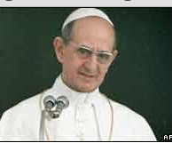
Pablo VI al Concilio
«Nos parece que ha llegado el tiempo en que se deba explorar, investigar y exponer cada vez más la verdad sobre la Iglesia, acaso no con aquellas enunciaciones solemnes que llaman definiciones dogmáticas, sino más bien empleando declaraciones con las que la Iglesia, con una forma de enseñanza grave y clara, se declara a sí misma qué es lo que de sí misma siente».
Allocutio ad Concilium «Salvete, Fratres», 29.IX.1963

Slide 35
Una eclesiología de la mano de Aparecida

Slide 36
1.- Misión
Mt. 28, 16-20

Slide 37
2.- Encarnarse = inculturarse
“El Verbo se hizo carne y habitó entre nosotros” Jn 1,4)
«Porque os he dado ejemplo, para que como yo os he hecho, vosotros también hagáis.» Jn 13, 14 – 15
----
5. Así pues, la tradición cristiana ha puesto a menudo en paralelo la Palabra divina que se hace carne con la misma Palabra que se hace libro. Es lo que ya aparece en el Credo cuando se profesa que el Hijo de Dios «por obra del Espíritu Santo se encarnó de María, la Virgen», pero también se confiesa la fe en el mismo «Espíritu Santo que habló por los profetas». […]
En efecto, la Biblia es también "carne", "letra", se expresa en lenguas particulares, en formas literarias e históricas, en concepciones ligadas a una cultura antigua, guarda la memoria de hechos a menudo trágicos, sus páginas están surcadas no pocas veces de sangre y violencia, en su interior resuena la risa de la humanidad y fluyen las lágrimas, así como se eleva la súplica de los infelices y la alegría de los enamorados. Debido a esta dimensión "carnal", exige un análisis histórico y literario, que se lleva a cabo a través de distintos métodos y enfoques ofrecidos por la exégesis bíblica.
Mensaje al Pueblo de Dios, Sínodo 2008.

Slide 38
3.- Conversión es mutua
1 Pedro 4,10
Según cada uno ha recibido un don especial , úselo sirviéndose los unos a los otros como buenos administradores de la multiforme gracia de Dios.
No se asume una posición superior con arrogancia, sino de servicio y por lo tanto de mutuo aprendizaje.
La necesidad de conversión es mutua y por eso el mundo requiere conversión y la Iglesia (nosotros) también.
Descubrir la presencia de Dios en el mundo de hoy

Slide 39
4.- Misión centrada en la persona
Nuestro objetivo debe ser la salvación integral de la persona . DAp389
Cuestión: ¿Debemos entender igual la Iniciación y catequesis?
DAp 287.
Dice Aparecida 289:
Sentimos la urgencia de desarrollar en nuestras comunidades un proceso de iniciación en la vida cristiana que comience por el kerygma y, guiado por la Palabra de Dios, que conduzca un encuentro personal, cada vez mayor, con Jesucristo, perfecto Dios y perfecto hombre166, experimentado como plenitud de la humanidad, y que lleve a la conversión, al seguimiento en una comunidad eclesial y a una maduración de fe en la práctica de los Sacramentos, el servicio y la misión.
Pero… el 288 habla de una «iniciación cristiana, propiamente hablando». Ver 100 inciso f y 225.

Slide 40
5. Iniciación Mistagogica
290. Recordamos que el itinerario formativo del cristiano, en la tradición más antigua de la Iglesia, “tuvo siempre un carácter de experiencia, en el cual era determinante el encuentro vivo y persuasivo con Cristo, anunciado por auténticos testigos”. Se trata de una experiencia que introduce en una profunda y feliz celebración de los Sacramentos, con toda la riqueza de sus signos. De este modo, la vida se va transformando progresivamente por los santos misterios que se celebran, capacitando al creyente para transformar el mundo. Esto es lo que se llama “catequesis mistagógica”.

Slide 41
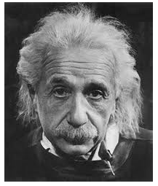
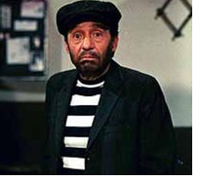
6. Nuevos métodos para una Nueva Evangelización
NO SE PUEDEN OBTENER RESULTADOS DISTINTOS SI SEGUIMOS HACIENDO LAS MISMAS COSAS

Slide 42
6. Nuevos métodos para una Nueva Evangelización
300. Debe darse una catequesis apropiada que acompañe la fe ya presente en la religiosidad popular. Una manera concreta puede ser el ofrecer un proceso de iniciación cristiana en visitas a las familias, donde no sólo se les comunique los contenidos de la fe, sino que se las conduzca a la práctica de la oración familiar, a la lectura orante de la Palabra de Dios y al desarrollo de las virtudes evangélicas, que las consoliden cada vez más como Iglesias domésticas. Para este crecimiento en la fe, también es conveniente aprovechar pedagógicamente el potencial educativo que encierra la piedad popular mariana. Se trata de un camino educativo que, cultivando el amor personal a la Virgen, verdadera “educadora de la fe”, que nos lleva a asemejarnos cada vez más a Jesucristo, provoque la apropiación progresiva de sus actitudes.

Slide 43
Misión secular
Aparecida 11. La Iglesia está llamada a repensar profundamente y relanzar con fidelidad y audacia su misión en las nuevas circunstancias latinoamericanas y mundiales. No puede replegarse frente a quienes sólo ven confusión, peligros y amenazas, o de quienes pretenden cubrir la variedad y complejidad de situaciones con una capa de ideologismos gastados o de agresiones irresponsables. Se trata de confirmar, renovar y revitalizar la novedad del Evangelio arraigada en nuestra historia, desde un encuentro personal y comunitario con Jesucristo, que suscite discípulos y misioneros. Ello no depende tanto de grandes programas y estructuras, sino de hombres y mujeres nuevos que encarnen dicha tradición y novedad, como discípulos de Jesucristo y misioneros de su Reino, protagonistas de vida nueva para una América Latina que quiere reconocerse con la luz y la fuerza del Espíritu.

Slide 44
7. Dónde se realiza la formación?
Asumirla sin supuestos
Familia.- DA302. La familia, “patrimonio de la humanidad”... Para que la familia sea “escuela de la fe” y pueda ayudar a los padres a ser los primeros catequistas de sus hijos, la Pastoral Familiar debe ofrecer espacios formativos, materiales catequéticos, momentos celebrativos, que le permitan cumplir su misión educativa. La familia está llamada a introducir a los hijos en el camino de la iniciación cristiana.
Parroquia.- DA. 304-306

Slide 45
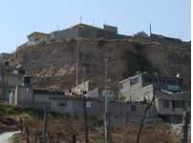
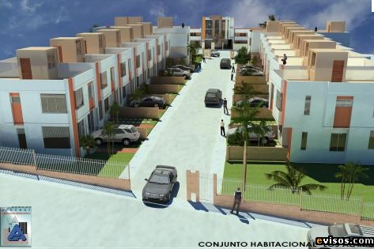
8. Comunidad de comunidades
307. Se constata que, en los últimos años, ha ido creciendo la espiritualidad de comunión y que, con diversas metodologías, se han hecho no pocos esfuerzos por llevar a los laicos a integrarse en pequeñas comunidades eclesiales, que van mostrando abundantes frutos. Para la Nueva Evangelización y para llegar a que los bautizados vivan como auténticos discípulos y misioneros de Cristo, tenemos un medio privilegiado en las pequeñas comunidades eclesiales.
Estrategias de ubicuidad
DAp 517k

Slide 46
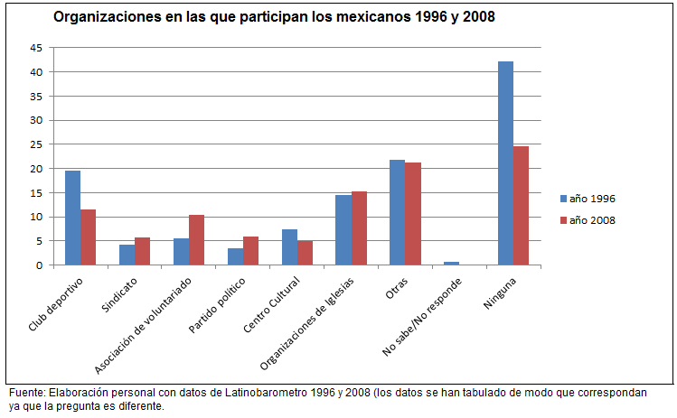

Slide 47
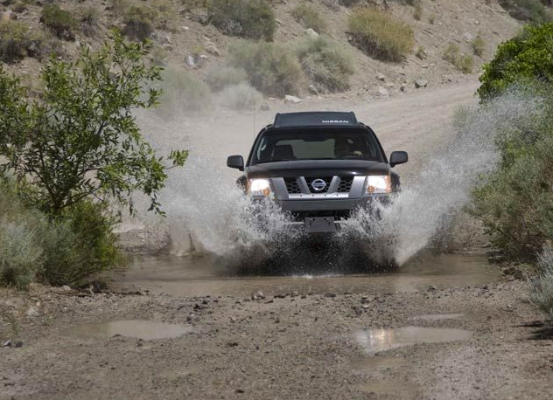
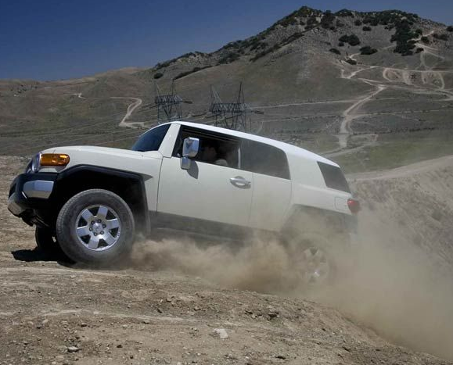
9. Pastoral urbana
Pastoral de ambientes 517 f, (supraparroquialidad), 491
Parroquia personal 518 j, k, m
Nuevos lenguajes 517d
Sectorización 518 c,
Eventos masivos 518 g
Entrada en unidades habitacionales cerradas 518 h

Slide 48

Aparecida 286
286. Son muchos los creyentes que no participan en la Eucaristía dominical, ni reciben con regularidad los Sacramentos, ni se insertan activamente en la comunidad eclesial. Sin olvidar la importancia de la familia en la iniciación cristiana, este fenómeno nos interpela profundamente a imaginar y organizar nuevas formas de acercamiento a ellos para ayudarles a valorar el sentido de la vida sacramental, de la participación comunitaria y del compromiso ciudadano. Tenemos un alto porcentaje de católicos sin conciencia de su misión de ser sal y fermento en el mundo, con una identidad cristiana débil y vulnerable.

Slide 49
Aparecida 287
287. Esto constituye un gran desafío que cuestiona a fondo la manera como estamos educando en la fe y como estamos alimentando la vivencia cristiana; un desafío que debemos afrontar con decisión, con valentía y creatividad, ya que, en muchas partes, la iniciación cristiana ha sido pobre o fragmentada. O educamos en la fe, poniendo realmente en contacto con Jesucristo e invitando a su seguimiento, o no cumpliremos nuestra misión evangelizadora. Se impone la tarea irrenunciable de ofrecer una modalidad operativa de iniciación cristiana que, además de marcar el qué, dé también elementos para el quién, el cómo y el dónde se realiza. Así, asumiremos el desafío de una nueva evangelización, a la que hemos sido reiteradamente convocados.

Slide 50
Aparecida 100 y 225
100 f) En las últimas décadas, vemos con preocupación, por un lado, que numerosas personas pierden el sentido trascendente de sus vidas y abandonan las prácticas religiosas, y, por otro lado, que un número significativo de católicos está abandonando la Iglesia para pasarse a otros grupos religiosos.
225. Según nuestra experiencia pastoral, muchas veces, la gente sincera que sale de nuestra Iglesia no lo hace por lo que los grupos “no católicos” creen, sino, fundamentalmente, por lo que ellos viven; no por razones doctrinales, sino vivenciales; no por motivos estrictamente dogmáticos, sino pastorales; no por problemas teológicos, sino metodológicos de nuestra Iglesia. Esperan encontrar respuestas a sus inquietudes. Buscan, no sin serios peligros, responder a algunas aspiraciones que quizás no han encontrado, como debería ser, en la Iglesia.

Slide 51
Actividad
Reunidos en grupos de 4 o 5 integrantes. Leer el siguiente pasaje del Doc. De Aparecida:
226. Hemos de reforzar en nuestra Iglesia cuatro ejes:
a) La experiencia religiosa. En nuestra Iglesia debemos ofrecer a todos nuestros fieles un “encuentro personal con Jesucristo”, una experiencia religiosa profunda e intensa, un anuncio kerigmático y el testimonio personal de los evangelizadores, que lleve a una conversión personal y a un cambio de vida integral.
b) La vivencia comunitaria. Nuestros fieles buscan comunidades cristianas, en donde sean acogidos fraternalmente y se sientan valorados, visibles y eclesialmente incluidos. Es necesario que nuestros fieles se sientan realmente miembros de una comunidad eclesial y corresponsables en su desarrollo. Eso permitirá un mayor compromiso y entrega en y por la Iglesia.
c) La formación bíblico-doctrinal. Junto con una fuerte experiencia religiosa y una destacada convivencia comunitaria, nuestros fieles necesitan profundizar el conocimiento de la Palabra de Dios y los contenidos de la fe, ya que es la única manera de madurar su experiencia religiosa. En este camino, acentuadamente vivencial y comunitario, la formación doctrinal no se experimenta como un conocimiento teórico y frío, sino como una herramienta fundamental y necesaria en el crecimiento espiritual, personal y comunitario.
d) El compromiso misionero de toda la comunidad. Ella sale al encuentro de los alejados, se interesa por su situación, a fin de reencantarlos con la Iglesia e invitarlos a volver a ella.
1.- Con base en lo que se ha expuesto discutir acerca de estos puntos y elaborar un conjunto de propuestas de cómo puede llevarse esto a la práctica en su Diócesis, parroquias y comunidades.
Debe haber propuestas para cada punto y/o agregar otros “ejes”.
2.- Se presentarán en plenario y se discutirán.

